Slide 1
Tema 20: Obtención de los elementos
20.1 Elementos metálicos: estado natural. Obtención de metales.
Reducción de óxidos metálicos: diagramas de Ellingham.
Reducción con carbón. Metalotermias. Electrólisis.
20.2 Elementos no metálicos: estado natural y preparación. Obtención de hidrógeno, halógenos, azufre, fósforo y silicio.

Slide 2
20.1. Obtención de metales
M^{n+}
REDUCCIÓN
M
PROCESOS HIDROMETALÚRGICOS
A partir de una disolución acuosa del compuesto del metal
“Los potenciales de reducción nos informan sobre el reductor a utilizar”
PROCESOS PIROMETALÚRGICOS
Vía seca, en ausencia de disolvente y a T elevadas
0
ΔG _{f}
0
Cuanto más negativa ΔG_{f}
Más estable y más difícil de reducir es el óxido
0
Cuanto menos negativa ΔG_{f}
Menos estable y más fácil de reducir es el óxido
Notes:
Por supuesto, el oro se encuentra en la naturaleza en estado nativo, por lo que en esta transparencia resulta pertinente decir que, antes del proceso hidrometarlúrgico de reducción de la disolución acuosa del complejo de oro (dicianuroaurato(I) de sodio), se produce la oxidación del oro elemental. Pero no es necesario poner absolutamente todo en la transparencia. Conviene que el alumno se acostumbre a apuntar alguna cosa de vez en cuando, como dicho proceso de oxidación.

Slide 3
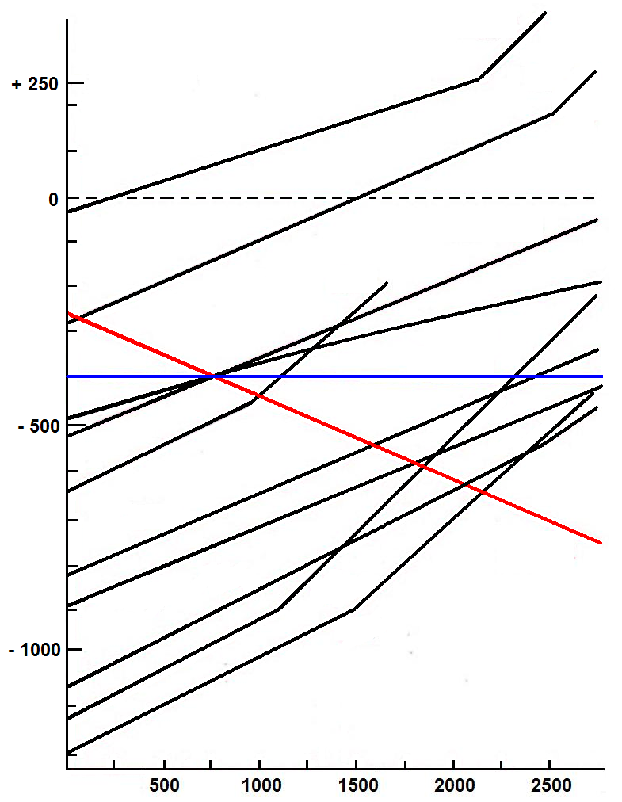
Diagrama de Ellingham
Ag₂O
CuO
ΔG⁰
(KJ/mol O₂)
CO CO₂
H₂O
ZnO
FeO
C CO₂
C CO
SiO₂
TiO₂
Al₂O₃
MgO
CaO
T

Slide 4
Observaciones destacadas en el diagrama de Ellingham
0
ΔG_{f}
0
(KJ/mol O₂)
0
tg α=
ΔS_{f}
0
0
0
ΔG = ΔH - T ΔS
0
ΔH_{f}
T
(1) Las pendientes son positivas y son semejantes para todos los óxidos metálicos
M y M_{x}O_{y} son sólidos
hay un aumento de orden
0
ΔS_{f}
< 0
0
Entropía de los sólidos ≈ 0
ΔS_{f}
se debe a la condensación
de 1 mol de O₂ en todos los casos
(2) Cuando se produce un cambio de fase
hay un cambio en la pendiente
0
(3) Excepciones destacadas a la variación de ΔG_{f} frente a T
0
0
≈ 0
ΔG_{f}
ΔS_{f}
CO₂
0
ΔS_{f}
>0
2 CO
710ºC
T

Slide 5
Información del diagrama de Ellingham
(1) Facilidad de reducir un óxido metálico para obtener el metal
0
MO₂
Óxidos más fáciles de reducir
ΔG_{f}
0
Valores más negativos
MO
RO
Óxidos más difíciles de reducir
T_{C}
T
(2) Reductor a utilizar
“Un óxido puede ser reducido por los elementos cuyos óxidos se encuentren por debajo de él en el diagrama”
0
0
0
ΔG
ΔG_{f}
(RO) ─
ΔG_{f}
(MO)
=
(3) Al aumentar T
aumenta
0
A una T_{c} determinada
0
ΔG_{f}
ΔG_{f}
= 0
A T > T_{C}

Slide 6
Posibles reductores
(1) Hidrógeno.
Poder reductor bastante limitado
(el H₂O está bastante alta en el diagrama)
Inconvenientes: Muchos metales reaccionan con H₂ formando hidruros
(2) Carbono.
Agente reductor más eficaz que el H₂ a T > 600ºC
0
T < 710ºC
ΔG_{f}
2CO + O₂
2CO₂
T > 710ºC
C + O₂ CO₂
T < 710ºC
2C + O₂ 2CO
710ºC
T
En el sistema C/O₂ , el agente reductor es:
T < 710ºC
CO
T > 710ºC
C

Slide 7
CARBOTERMIAS
Ejemplo: obtención de hierro bruto o arrabio en un alto horno
obtención de silicio en un horno eléctrico
Inconvenientes:
Necesidad de utilizar, en algunos casos, T excesivamente altas
A T altas, algunos metales reaccionan con C formando carburos
Excepto los metales más activos (grupo 1, 2 y Al), todos los demás pueden obtenerse por reducción con C a T no muy elevadas (< 2000ºC)
(3) Metales activos: Al, alcalinos o alcalino-térreos
METALOTERMIAS
Aluminotermias
0
ΔG_{f}
MO + Al M + Al₂O₃
0
MO
0
0
ΔH_{r}
< 0
ΔH_{t}
Al₂O₃
T

Slide 8
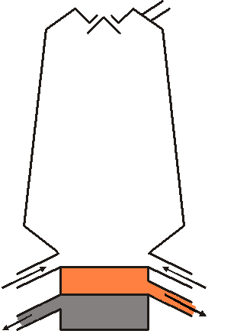
Obtención de hierro bruto o arrabio. Carbotermia pura
Minerales de hierro
Magnetita (Fe₃O₄), Oligisto (Fe₂O₃)
Coque
90-95% C
Fundentes
(CaO ó CaCO₃)
SiO₂ + CaO CaSiO₃
400ºC
800ºC
0
Fe₃O₄ Fe₂O₃
ΔG_{f}
FeO Fe₃O₄
1000ºC
2CO
2CO₂
Fe FeO
C CO₂
1800ºC
2C 2CO
710ºC
T
aire
1800ºC
escoria
hierro
2 Fe₂O₃ + 3 C → 4 Fe + 3 CO₂
SiO₂ (s) + CaO (s) → CaSiO₃ (l)

Slide 9
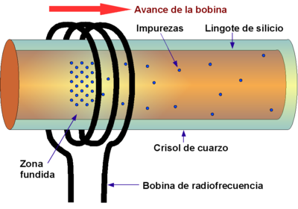
Obtención de silicio. Carbotermia (electrotermia)
Horno eléctrico
P.F. (Si)= 1400ºC
0
ΔG_{f}
2CO
2CO₂
Fe FeO
Si SiO₂
C CO₂
2C 2CO
710ºC
1500ºC
T
Purificación de Silicio:
transformando el silicio crudo a compuestos volátiles (SiCl₄ ó SiHCl₃)
Avance de la bobina
Lingote
de silicio
impurezas
M= Mg ó Zn
Crisol de cuarzo
Zona fundida
Bobina de radiofrecuencia

Slide 10
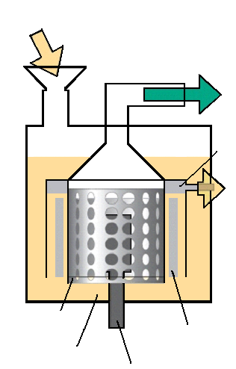
Obtención de sodio. Electrolisis
NaCl
CELDA DOWNS
T > 600ºC
Cloro
Electrolito: NaCl / CaCl₂
Sodio fundido
Cátodo:
Ánodo:
Rejilla
Cátodo de acero
(forma de anillo)
NaCl y CaCl₂ fundidos
Ánodo de grafito

Slide 11
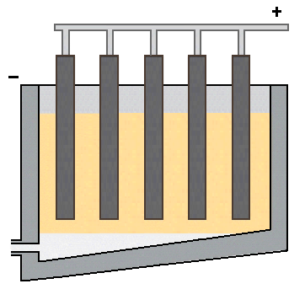
Obtención de aluminio. Electrolisis
T ≈ 1000ºC
Electrolito: Al₂O₃ disuelto en criolita (Na₃AlF₆) fundida (950 ºC)
Ánodo de carbón
Cátodo de acero
Cátodo:
Ánodo:
Aluminio fundido
Criolita y alúmina fundidas

Slide 12
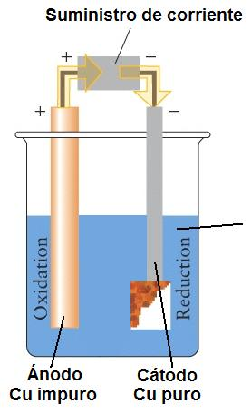
Purificación de cobre impuro (blister). Electrolisis
Ánodo:
Cátodo:
Barros anódicos: Pt, Ag, Au
CuSO₄ + H₂SO₄

Slide 13
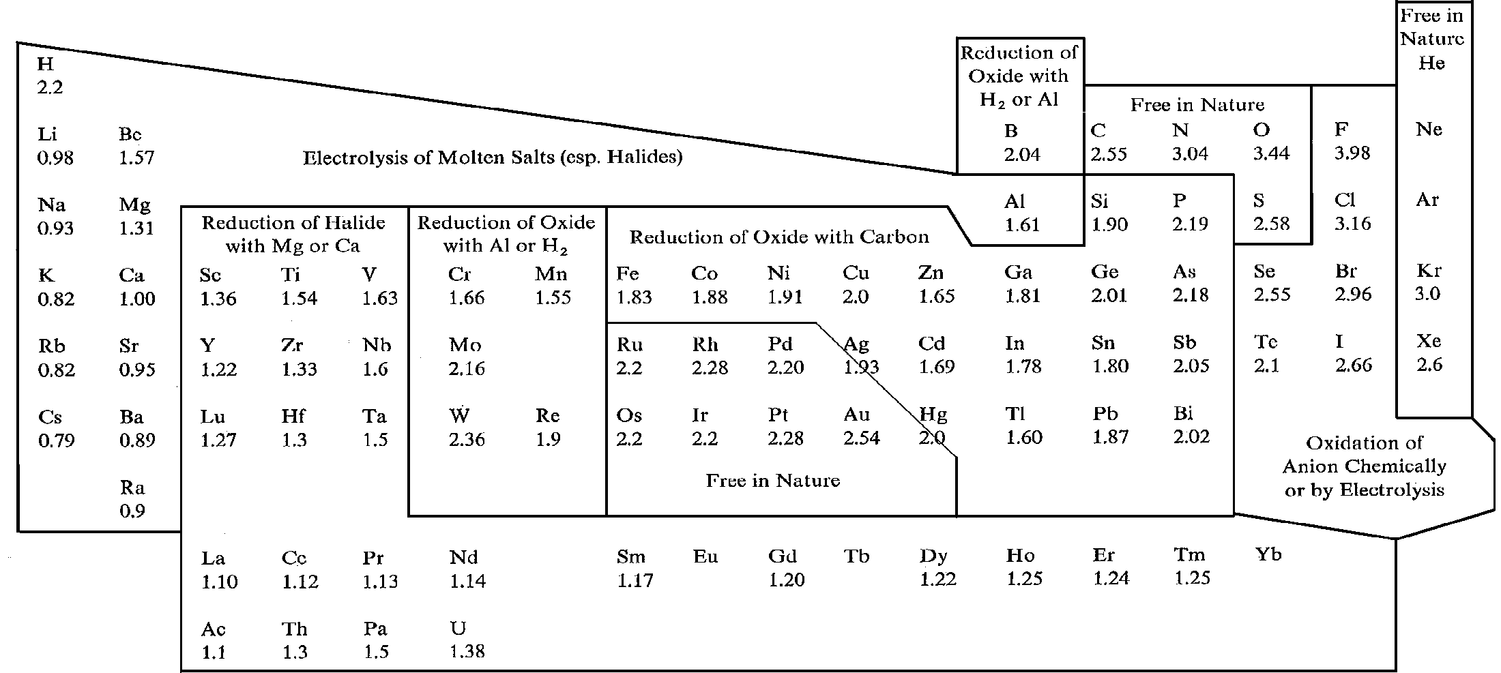
Resumen: Obtención de metales

Slide 14
20.2. Obtención de no metales
Obtención de gases nobles, oxígeno y nitrógeno
Tabla 5.1. Composición del aire (seco)
% volumen Pto ebullición (ºC)
N₂ 78,08 -195,8
O₂ 20,95 -183,1
Ar 0,934 -186,0
CO₂ 0,025-0,050 -78,4 (sublima)
Ne 0,0015 -246,0
H₂ 0,0010 -253,0
He 0,00052 -269,0
Kr 0,00011 -153,6
Xe 0,000009 -108,1
Destilación fraccionada del aire líquido
N₂
Ne ( 2%)
He ( 0,75%)
H₂
He
Ne
He
Fracción ligera
Enfriamiento (-N₂)
Ne
Ar
Kr
Ar
O₂
Ar
Kr
Xe
- O₂
Ar
Kr
Xe
Fracción pesada
Kr
Xe

Slide 15
Obtención de hidrógeno
(1) A partir de combustibles fósiles
ΔH = 130 KJ/mol
ΔH = - 42 KJ/mol
0
2CO + O₂
2CO₂
ΔG_{f}
2H₂O
C + O₂ CO₂
2C + O₂ 2CO
710ºC
T
(2) Conversión de metano u otros hidrocarburos ligeros con vapor de agua
ΔH = 209 KJ/mol
(3) Pirólisis de hidrocarburos (cracking térmico o catalítico)
Δ
C₈H₁₈ 2 C₄H₈ + H₂

Slide 16
Obtención de hidrógeno
(4) Electrolisis del agua
electricidad
H₂O(l) H₂(g) + ½ O₂(g)
Diafragma de asbesto
20- 30 % KOH
Temperatura: 80 - 85 ºC
Voltaje: 1,8 - 2,2 V (teórico 1,24 V)
1/2 O₂
H₂
Cátodo: 2 H₂O + 2 e⁻ H₂ + 2 OH⁻
Ánodo: 2 OH⁻ H₂O + 1/2 O₂ + 2 e⁻
H₂O H₂ + 1/2 O₂
(5) Laboratorio: Metales activos con ácidos diluidos
Zn(s) + 2 HCl(aq) ZnCl₂(aq) + H₂ (g)

Slide 17
Obtención de halógenos
Minerales de flúor:
Fluorita (CaF₂)
Fluoroapatito (Ca₅(PO₄)₃F)
Fuentes naturales de cloro, bromo y yodo:
Agua del mar
Salmueras
NaIO₃
NaX
Flúor y cloro son razonablemente abundantes
Bromo y yodo son bastante escasos
X₂
F₂
Cl₂
Br₂
I₂
E⁰ (X₂/X⁻)
2,85 V
1,36 V
1,06 V
0,54 V
Electrolisis
Oxidación química

Slide 18
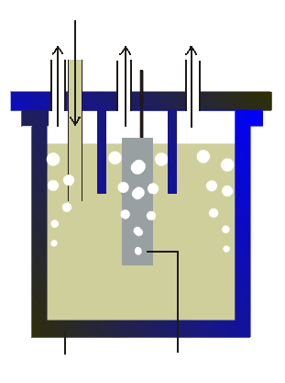
Obtención de flúor (Moissan, 1886)
HF
H₂
F₂
H₂
Electrolito: HF / KF fundido
Temp. trabajo ≈ 100ºC
Cátodo:
Ánodo:
Medio anhidro,
E⁰(O₂/H₂O)= 1,23 V
Dificultades:
F₂ es extremadamente reactivo
HF es muy corrosivo y tóxico
Cátodo de acero
Ánodo de carbón
(-)
(+)

Slide 19
Obtención de cloro (electrolisis)
(1) A partir de disoluciones acuosas de NaCl
2 NaCl (ac) + 2 H₂O Cl₂ + H₂ + 2 NaOH (ac)
1.a.- Método del diafragma
Separación ánodo/cátodo: asbesto ΔΕ = 3 V
1.b.- Método de la membrana
Separación ánodo/cátodo: polímero fluorado
con sustituyentes aniónicos (-COO⁻, -SO₃⁻) ΔΕ = 3 - 3,8 V
1.c.- Método del cátodo de mercurio
Celda de electrolisis + celda de descomposición de la amalgama
ΔΕ = 4 - 4,5 V
(2) A partir de NaCl fundido (método Downs, obtención de sodio)
Electrolito: NaCl 60% + CaCl₂ 40%
2NaCl(l) Cl₂(g) + 2Na(l)

Slide 20
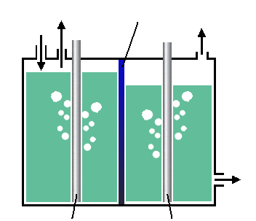
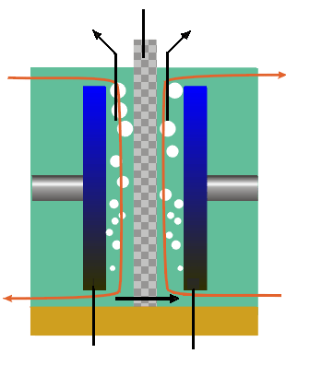
Cátodo:
E (H₂O/H₂) = - 0,413 V (pH = 7)
E⁰ (Na⁺/Na) = - 2,71 V
Ánodo:
E⁰ (Cl₂/Cl⁻) = 1,36 V
lenta
E (O₂/H₂O) = 0,82 V (pH = 7)
Método del diafragma
Método de la membrana
Diafragma de asbesto
Membrana
Cl₂
H₂
Cl₂
H₂
salmuera
Alimentación de salmuera
NaOH(ac) 35%
NaOH(ac) diluida
NaOH(ac)
Na⁺
Ánodo(+)
Cátodo(-)
Ánodo(+)
Cátodo(-)

Slide 21
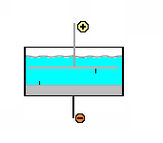
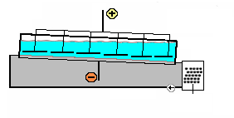
Método del cátodo de mercurio
Celda de electrolisis
NaCl
Cloro
Ánodo (Ti, acero recubierto de Ti)
ánodo
2 Cl⁻ Cl₂ + 2 e⁻
Desechos
de disol. de
NaCl
Cl₂
Cátodo (Hg)
Na⁺
Cl⁻
2 Na⁺ + 2e⁻ 2 NaHg_{n}
(n = 70-80)
NaHg
Amalgama
Na-Hg
2 Hg_{n}
Celda de descomposición de la amalgama (rellena de grafito)
2 H₂O + 2 e⁻ H₂ + 2 OH⁻
2 NaHg_{n} - 2e ⁻ 2 Na⁺ + 2 Hg_{n}
Cl₂
NaCl
H₂
NaOH 50%
mercurio
amalgama
de Na
H₂O
grafito

Slide 22
Obtención de bromo
Obtención de iodo
(1) A partir del NaI presente en las cenizas de calcinación de algas
(2) A partir del NaIO₃
NaIO₃(ac)
NaNO₃ (ac)
NaIO₃(ac)
Concent.
NaNO₃, NaIO₃
SiO₂, Mat. orgánica
H₂O
NaNO₃(s)
SiO₂, mat.orgánica (s)
5/6
1/6

Slide 23
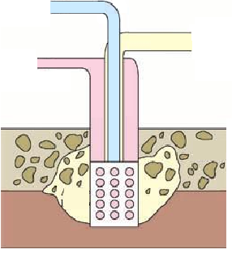
Obtención de azufre
Aire a presión
1. Método FRASCH
Azufre líquido
Agua sobrecalentada
Punto fusión azufre = 119 ºC
Roca que contiene azufre
Azufre líquido
2. Método CLAUS
CH₄ (g)
H₂S (g)
-CH₄
+ : B (ac)
HS⁻(ac) + BH⁺(ac)
2 H₂S(g) + 3 O₂ (g) 2 SO₂(g) + 2 H₂O(g)
ΔH = - 556 kJ/mol
bauxita
4 H₂S(g) + 2 SO₂ (g) 6 S(s) + 4 H₂O(g)
220ºC
ΔH = - 234 kJ/mol
3. A partir de piritas (calentamiento sin aire)
Δ
FeS₂(s) FeS (s) + S (g)

Slide 24
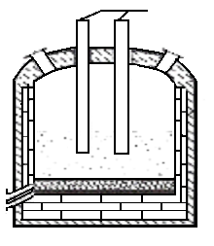
Obtención de fósforo
Estado natural:
Ca₃(PO₄)₂, Ca₅(PO₄)₃X X=F ó OH
Obtención:
Reducción de roca fosfática con coque en un horno eléctrico ( 1500 ºC) en presencia de sílice.
Electrodos
Vapores de fósforo blanco
alimentación
Aislante
Escoria

Slide 25
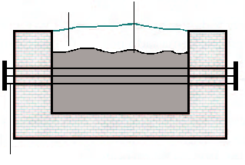
Obtención de grafito
Método Acheson
Ausencia de aire
Más de 24 h
Coque de petróleo
Arena
Varillas de carbono

Slide 26
Resumen: Obtención de no metales

